Slide 1


国家中小学课程资源
电势能和电势（第一课时）
年 级：高二 | 学 | 科：物理（人教版）
主讲人：周玮 | 学 | 校：北京师范大学附属中学

Slide 2
电势能和电势（第一课时）
年 级：高二 | 学 | 科：物理（人教版）
主讲人：周玮 | 学 | 校：北京师范大学附属中学

Slide 3

想一想
一个正电荷在匀强电场中只受到静电力F的作用， 它在电场中由A点运动到B点时， 静电力做了正功W_{AB}。 从能量转化的角度，同学们可以展开哪些思考呢？
A
B
E
F

Slide 4
A
B
E
F
动能定理：该电荷的动能增加了W_{AB}
能量守恒定律：某种形式的能量减少了W_{AB}

Slide 5



研究思路
A
B
E
F
静电力做功
这是一种什么形 式的能量呢？
动能

Slide 6

重力——重力做功与路径无关
滑动摩擦力——滑动摩擦力做功与路径有关

Slide 7
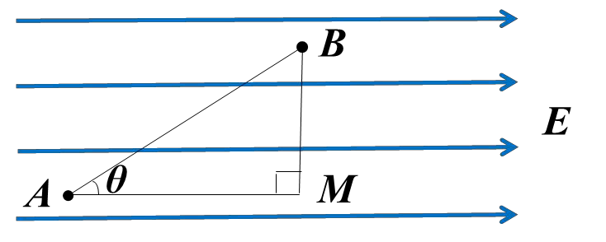
做一做
在电场强度为E的匀强电场中任取A、B两点，
AB的连线长度为l，与电场强度的方向夹角为θ。把带 正电的试探电荷从A点移动到B点，若试探电荷的电
荷量为q，计算下面两种情况下静电力对电荷所做的 功：（1）把q沿直线AB从A点移动到B点；（2）把q 沿折线AMB从A点移动到B点。

Slide 8
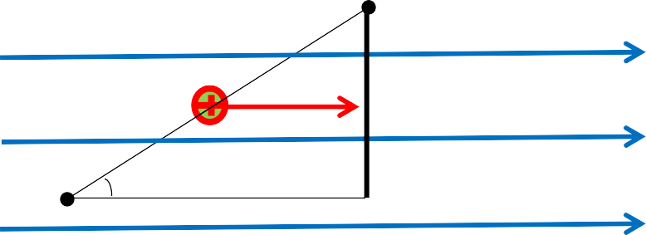
（1）W₁ = Fl cosθ= qEl cosθ
B
F=qE
M M
E
A
θ

Slide 9
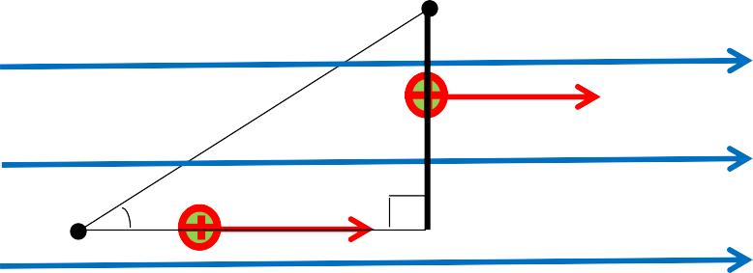
（1）W₁ = Fl cosθ= qEl cosθ
（2）W₂ = W_{AM}
+ W_{MB} = F AM
0 = qEl cosθ
W = qE AM
B
F
E
A
θ
M
F

Slide 10
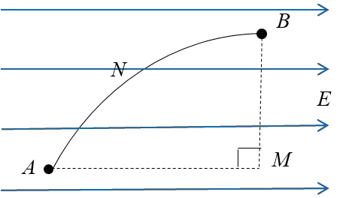
做一做
（3）计算把q 沿任意曲线 ANB 从 A 点移动到 B 点 静电力所做的功。

Slide 11
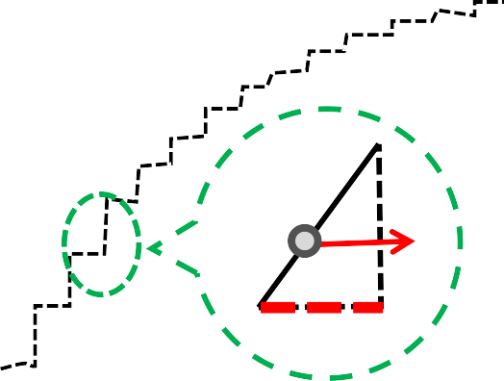
“微元法”
（3）计算把q 沿任意曲线 ANB 从 A 点移动到 B 点 静电力所做的功。
W₃ = ΔW₁ + ΔW₂ +☹ + ΔW_{n}
= qEΔd₁ + qEΔd₂ + ☹+ qEΔd_{n}
Q
F
P
= qE(Δd₁ + Δd₂ +☹ + Δd_{n} )
Δd
= qE AM
ΔW = qEΔd

Slide 12

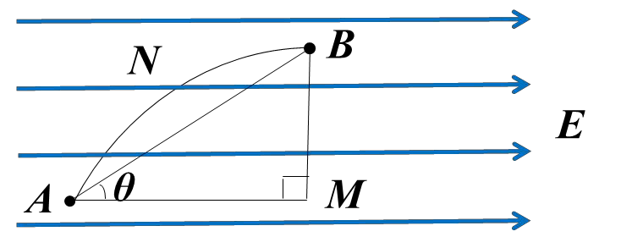
一、静电力做功的特点
类比：重力做功
在电场中不论电荷经由什么路径从 A点移动到 B点，静 电力所做的功都是一样的。因此，在电场中移动电荷时，静 电力所做的功只与电荷的起始位置和终止位置有关，与电荷 经过的路径无关。
其他静电场也是适用的

Slide 13
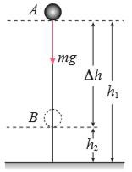
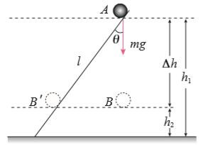
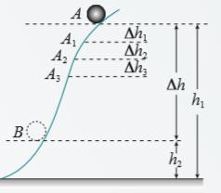

重力做功的特点
′
B
定义重力势能E_{p}＝mgh
W_{G}＝mgh₁－mgh₂
重力做的功等于重力势能的减少量

Slide 14
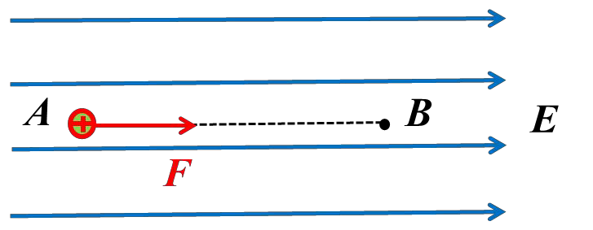


想一想
静电力所做的功与电 荷经过的路径无关。
静电力做功
这是一种什么形 式的能量呢？
动能

Slide 15

类比：重力做功与重力势能
静电力做功
电势能
动能
类比重力做功
静电力做的功=电势能的减少量

Slide 16
二、电荷在电场中具有电势能
静电力做的功等于电势能的减少量
^{W}AB ^{＝ E}pA ^{－ E}pB
W_{AB}为正值，E_{pA} >E_{pB}，电势能减少。
W_{AB}为负值，E_{pA} <E_{pB}，电势能增加。

Slide 17



电场强度为E=3000N/C，AB的连 线长度为l=0.1m，正电荷的电荷 量为q=1.0×10⁻⁹C。
W_{AB} = Fl = qEl=3 ×10 J
-7
电势能减少了3×10⁻⁷J
电荷在A点的电 势能是多大呢？

Slide 18
三、电势能的大小
电场强度为E=3000N/C，AB的连 线长度为l=0.1m，正电荷的电荷 量为q=1.0×10⁻⁹C。
^{W}AB ^{＝ E}pA ^{－ E}pB
W_{AB} = 3×10 J
-7
电荷在B点的电势能为0
^{E}pA^{＝W}AB E_{pA}＝ 3×10⁻⁷J
类比重力势能

Slide 19
三、电势能的大小
电场强度为E=3000N/C，AB的连 线长度为l=0.1m，正电荷的电荷 量为q=1.0×10⁻⁹C。
电荷在B点的电势能为0
^{W}AB ^{＝ E}pA ^{－ E}pB ^{E}pA^{＝W}AB
类比重力势能
零势能位置的选取是任意的

Slide 20
三、电势能的大小
电场强度为E=3000N/C，AB的连 线长度为l=0.1m，正电荷的电荷 量为q=1.0×10⁻⁹C。
电荷在A点的电势能为0
^{W}BA ^{＝ E}pB ^{－ E}pA
E_{pB}＝W_{BA}＝ －3×10⁻⁷J

Slide 21

三、电势能的大小
C
规定电荷在B点的电势能为0
E_{pA}＝ W_{AB}＝3×10⁻⁷J
规定电荷在A点的电势能为0
E_{pB}＝ W_{BA}＝－3×10⁻⁷J
电势能具有相对性

Slide 22



想一想
规定电荷在B点的电势能为0
E_{pA}＝ W_{AB}＝3×10⁻⁷J
规定电荷在A点的电势能为0
E_{pB}＝ W_{BA}＝－3×10⁻⁷J
选择不同的零势能位置， 电荷从A到B，电势能
的变化量会不同吗？
不会！

Slide 23
三、电势能的大小
若规定电荷在B点的电势能为0，则电 荷在A点的电势能数值上等于将电荷由A点 移动到零势能位置时静电力所做的功W_{AB} 。
^{E}pA^{＝W}AB

Slide 24

多远算“无限远” 呢？
电势能具有相对性
通常把电荷在离场源电荷无限远处的电势能规 定为0，或把电荷在大地表面的电势能规定为0。

Slide 25
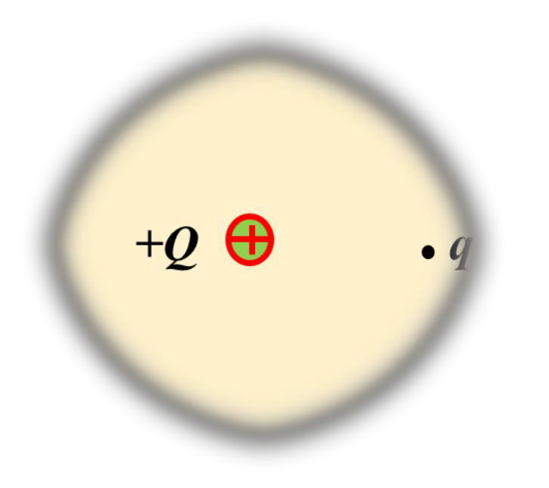
电势能是相互作用的电荷所共有的，或者说是 电荷及对它作用的电场所共有的。我们说某个电荷 的电势能，只是一种简略的说法。

Slide 26
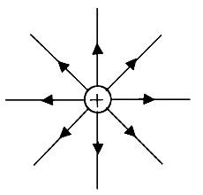
想一想
分别将试探电荷+q和-q从A 点移动到无限远处，静电力做 什么功？试探电荷的电势能怎 样变化？
A

Slide 27

将试探电荷+q移动到无穷远处：
A
静电力做正功，电势能减少。
F
E_{p} > 0

Slide 28

将试探电荷-q移动到无穷远处：
A
F
静电力做负功，电势能增加。
E_{p} < 0

Slide 29


斥力
引力
A
B
A
F
B
F
^{W}AB ^{＝ E}pA ^{－ E}pB

Slide 30


课堂小结
能量观念
科学思维
研究方法
电势能
类比

Slide 31

同学们，再见！

